Slide 1
«Моя гражданская инициатива: Комплексная программа предотвращения подростковых суицидов в Новосибирской и Кемеровской областях "Безопасное детство:
Новосибирск – Новокузнецк"»
Состав участников группы разработки:
• Спиридонов Максим (Графический дизайнер)
• Малыгин Артём (Руководитель проекта / Сотрудник проектной группы)

Slide 2
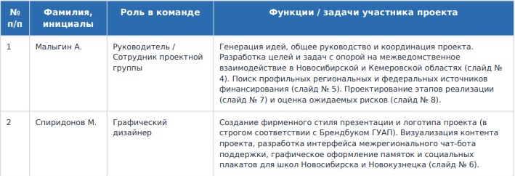
Распределение ролей в команде

Slide 3
Регион и социальная значимость
Регион: Сибирский федеральный округ (СФО): Новосибирская область и Кемеровская область —
Кузбасс (в частности города Новосибирск и Новокузнецк).
Социальная значимость проекта:
• Влияние на уровень благосостояния и качество жизни: Снижение смертности подростков от
внешних причин, оперативное выявление скрытой депрессии.
• Создание новых возможностей: Предоставление старшеклассникам круглосуточного
бесплатного доступа к квалифицированной психологической помощи анонимно.
• Укрепление социальных связей: Просвещение родительского сообщества, снижение уровня
агрессии и непонимания внутри семей.
• Вклад в развитие регионов: Создание первой межрегиональной цифровой сети кризисного
мониторинга в Сибири.
Целевая аудитория: Школьники и учащиеся техникумов/колледжей (14–17 лет), их родители,
социальные педагоги и школьные психологи.

Slide 4
Цель и задачи проекта
Цель проекта: Создание эффективной системы раннего выявления суицидальных намерений и
оказания экстренной психологической помощи старшеклассникам Новосибирской и
Кемеровской областях для снижения числа повторных попыток суицида на 20% к концу цикла
реализации.
Задачи проекта:
1. Разработать единый анонимный межрегиональный чат-бот психологической поддержки
«Сибирский Подросток».
2. Запустить программу экспресс-обучения для педагогов по распознаванию маркеров
предсуицидального синдрома и буллинга.
3. Организовать адресную социальную рекламу в сибирских сегментах соцсетей.
4. Создать базу волонтеров-психологов из числа магистрантов профильных вузов регионов
(НГПУ, ТГУ, КемГУ).

Slide 5
Источники финансирования и бюджет
Государственные: Фонд президентских грантов, гранты Министерства образования Новосибирской области и Министерства образования Кузбасса, Росмолодёжь.Гранты.
Частные: Конкурсы Благотворительного фонда «Абсолют-Помощь», Благотворительный фонд Владимира Потанина, спонсорская поддержка индустриальных компаний СФО.
Примерный бюджет: Разработка чат-бота (250 000 руб.), печать памяток (180 000 руб.), онлайн-интенсив для психологов (120 000 руб.), digital-реклама (150 000 руб.). Итого: 700 000 руб.

Slide 6
Описание проекта
Основная идея: Трехступенчатый защитный контур вокруг подростка в условиях сибирских промышленных центров. Включает анонимный чат-бот мгновенного реагирования, просвещение классных руководителей и систему «живых» памяток на школьных стендах с QR-кодами.
Визуальный контент: Дизайн в доверительных тонах по брендбуку ГУАП. Логотип «Сибирский Подросток», инфографические карты маркеров тревожности для учителей, макеты стикеров для школ Новосибирска и Новокузнецка.

Slide 7
Основные этапы реализации
Инициация (Месяцы 1–2): Соглашения с молодежными ведомствами, привлечение специалистов клинических больниц.
Планирование (Месяцы 3–4): Разработка скриптов для бота, подготовка методических рекомендаций и визуального стиля.
Выполнение (Месяцы 5–9): Программирование бота, пилотные семинары в Центральном/Октябрьском районах Новосибирска и Центральном/Заводском районах Новокузнецка.
Контроль за выполнением (Месяцы 10–11): Мониторинг времени ответа психологов, анализ переходов по QR-кодам.
Завершение (Месяц 12): Анализ динамики инцидентов, подготовка итоговой презентации проекта.

Slide 8
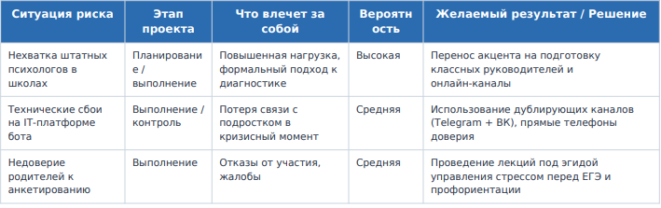
Ожидаемые результаты и риски

